Slide 1
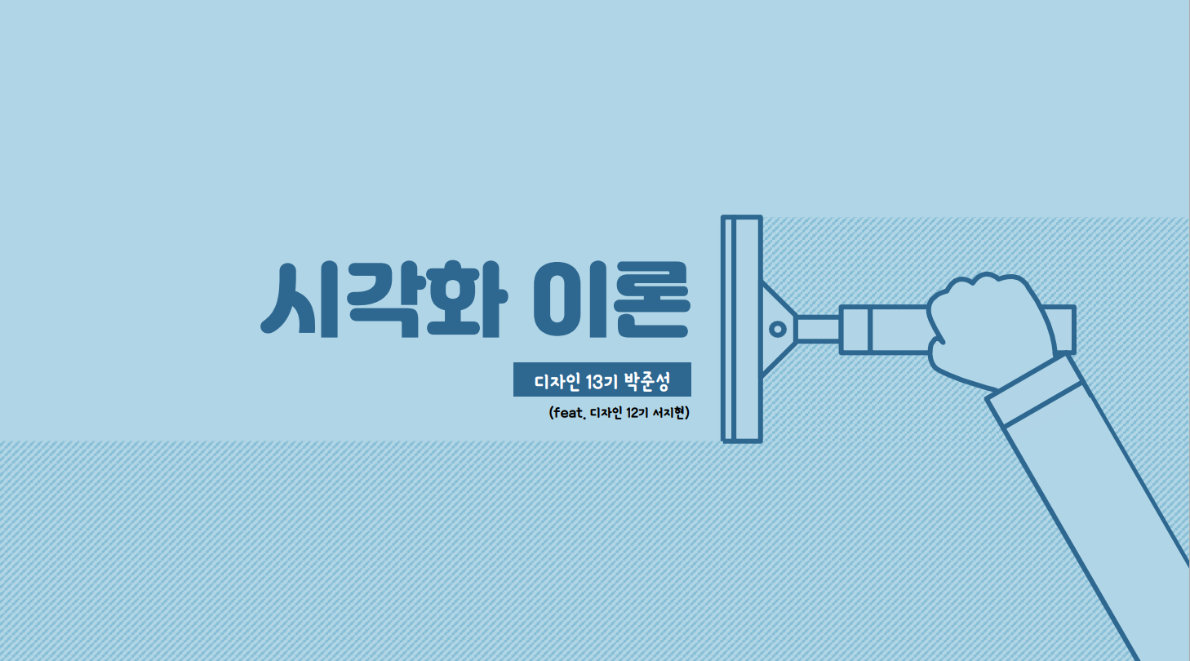
프로젝트 중간발표
3팀 강소영, 백진우, 우현수, 정현우, 정희영

Slide 2



CONTENTS
1
2
3
데이터 특징
전처리 과정
사용 모델 및 성능평가
전반적인 column별 특징
PCA, Null 값 처리
및 column 재구성
사용 모델 선정 및 성능

Slide 3

데이터 특징
전반적인 column별 특징

Slide 4


1. 데이터 특징
Transaction data
Identity data
isFraud
TransactionDT
TransactionAmt
ProductCD
C_columns
D_columns
V_columns
Id_01~39
DeviceInfo
DeviceType
.
.
.
사기거래
예측
&
(590540, 394)
(144233, 41)

Slide 5
전처리 과정
PCA, Null 값 처리
및 column 재구성

Slide 6
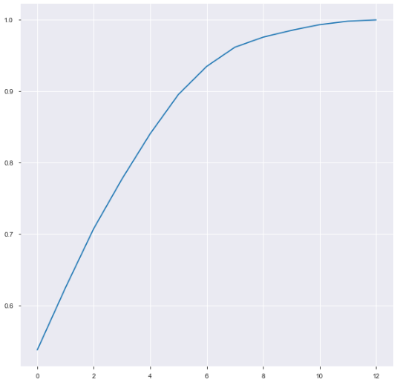
2. 전처리 과정
identity Data: id_01 ~ id_38 / DeviceType / DeviceInfo
Identity data
Binary encoding
DeviceType/DeviceInfo
외부 데이터를 끌어와서 상관관계 도출 시도

Slide 7
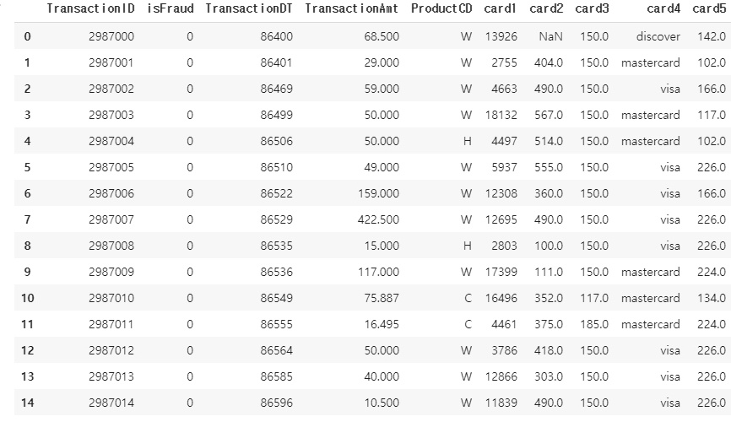
2. 전처리 과정
TransactionDT & TransactionAmt
TransactionDT
거래 발생 시점 도출
TransactionAmt
사기거래의 특이점을 발견

Slide 8
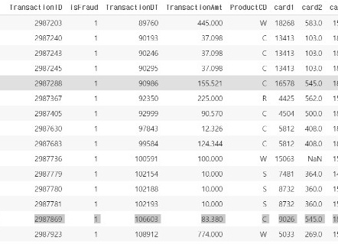
2. 전처리 과정
TransactionDT & TransactionAmt
TransactionDT
거래 발생 시점 도출
TransactionAmt
사기거래의 특이점을 발견

Slide 9
2. 전처리 과정
ProductCD
ProductCD
더미변수화 시켰습니다.

Slide 10
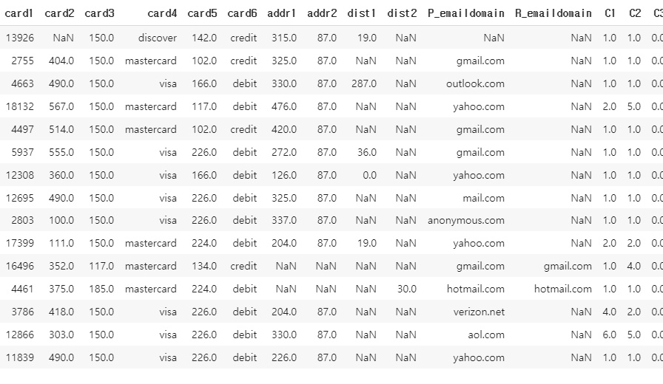
2. 전처리 과정
Card ~ emaildomain columns
card, addr, dist, emaildomain
유의미한 상관관계를 보인 칼럼만 사용
‘국가’를 의미하는 칼럼은?

Slide 11
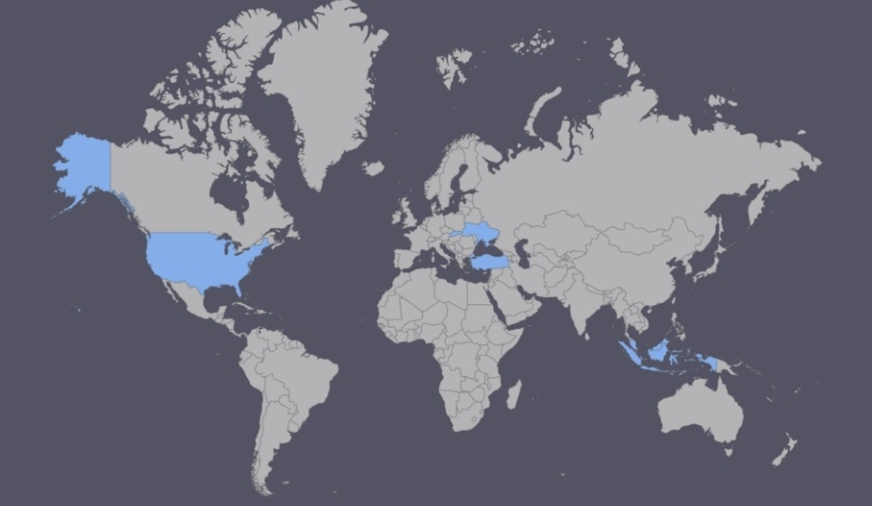
2. 전처리 과정
Card ~ emaildomain columns
사기거래 Top 6 국가
우크라이나 인도네시아 터키
유고슬라비아 말레이시아 미국
사기율이 높은 국가의
사기거래 추이 파악

Slide 12
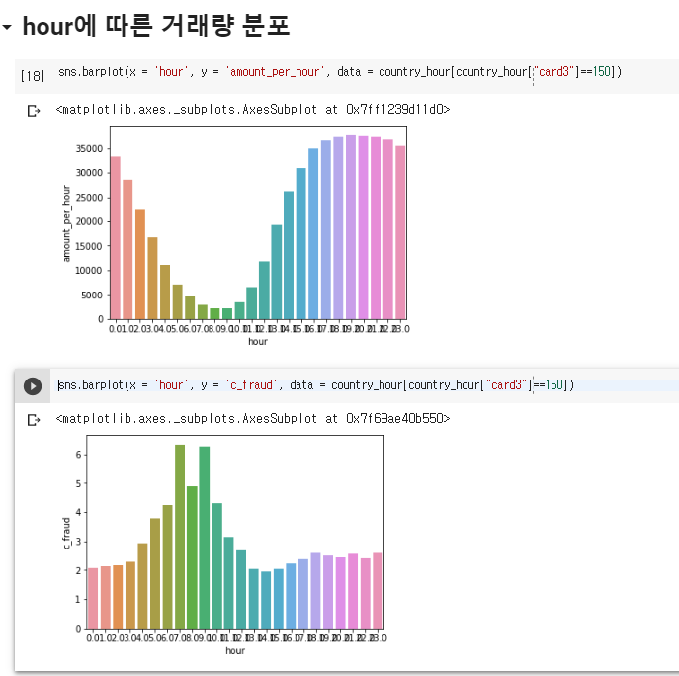
2. 전처리 과정
Card ~ emaildomain columns
사기 카드거래
일반 카드거래

Slide 13
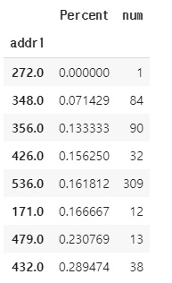
2. 전처리 과정
Card ~ emaildomain columns
dist1, dist2
Section 중에서 특정 section에서만 사기거래가 발생
Binary column 추가

Slide 14
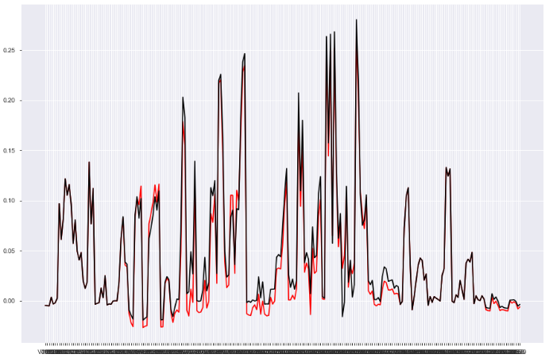
2. 전처리 과정
C, D, V-columns
C-columns
isFraud와의 상관관계를 반영
D-columns
사용가능한 column들도 추림
V-columns
Median imputation 후 PCA

Slide 15
사용 모델 및 성능평가
사용 모델 선정 및 성능

Slide 16
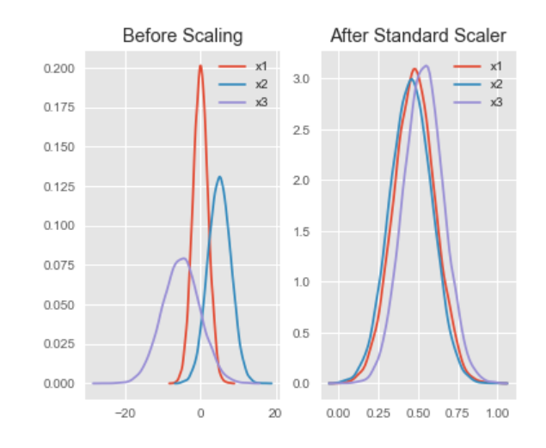
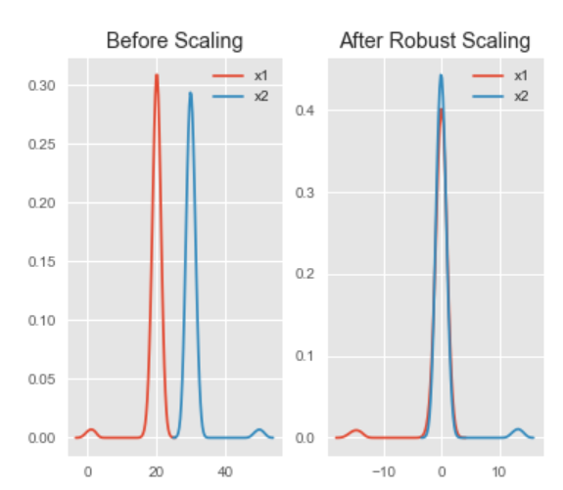
3. 모델 적용
Scaling
Scaling
-StandardScaler
-RobustScaler

Slide 17
3. 모델 적용
Test_size = 0.25 ~ 0.3
GridSearchCV -> LogisticRegression -> best_estimator_
Params => penalty : L1, L2
solver : lgfgs, liblinear etc.
C : 0.01, 0.1 10, 100 etc.
Logistic CV score: 97.44
DT CV score: 97.22
-Logistic
-Tree
+a : SVM, Ensemble
---> overfitting

Slide 18
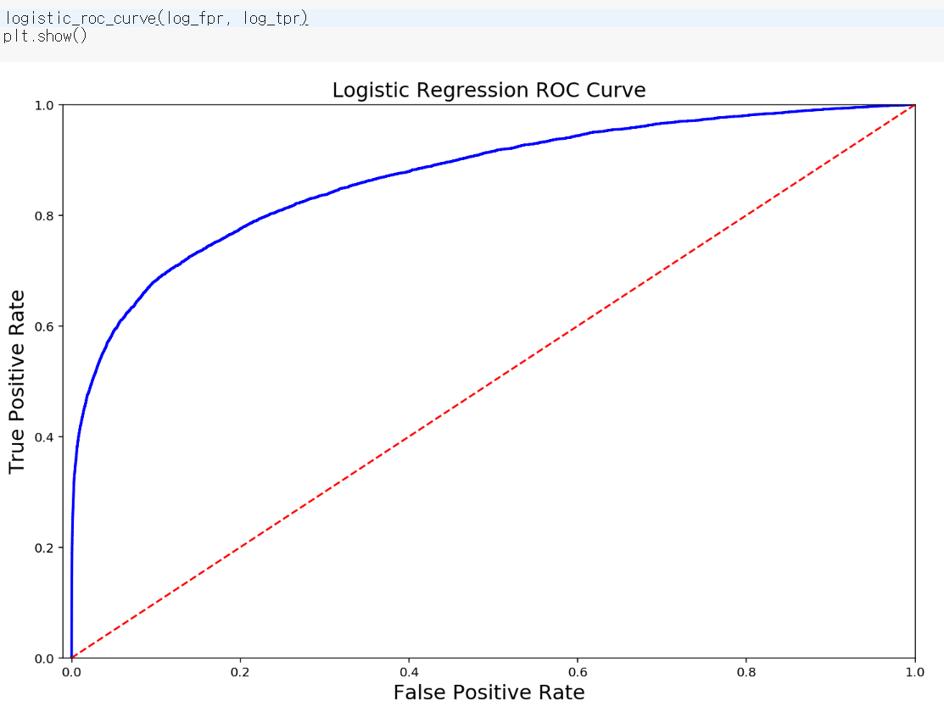
3. 모델 적용
Roc_auc_score
Logistic Regression : 0.87
DT : 0.67

Slide 19
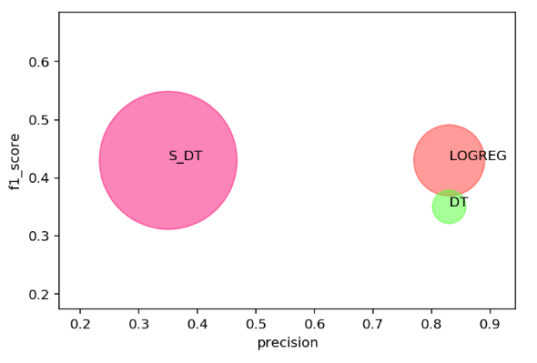
4. 성능 평가
precision, recall, F1, accuracy
Logistic
Recall Score : 0.29
Precision Score : 0.83
F1 Score : 0.43
Accuracy Score : 0.97
DT
Recall Score : 0.22
Precision Score : 0.83
F1 Score : 0.35
Accuracy Score : 0.97
Over_sampling?
S_DT
Recall Score : 0.54
Precision Score : 0.35
F1 Score : 0.43
Accuracy Score : 0.95

Slide 20
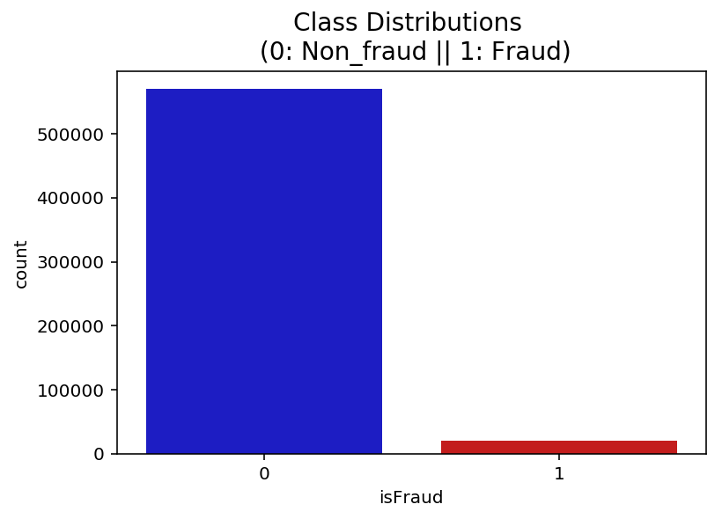
4. 성능 평가
Resampling, Modeling
Fraud ratio : 0.03 % => 20663
Whole: over 500,000
향후
-Resampling
-More Models

Slide 21
감사합니다

